Slide 1

tree school
Corso Java Backend
Modulo 7
Generics
Melvin Massotti

Slide 2
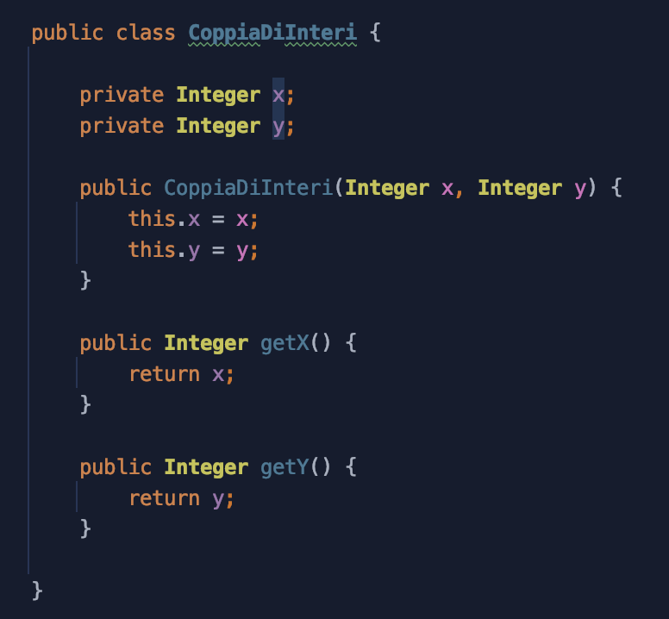
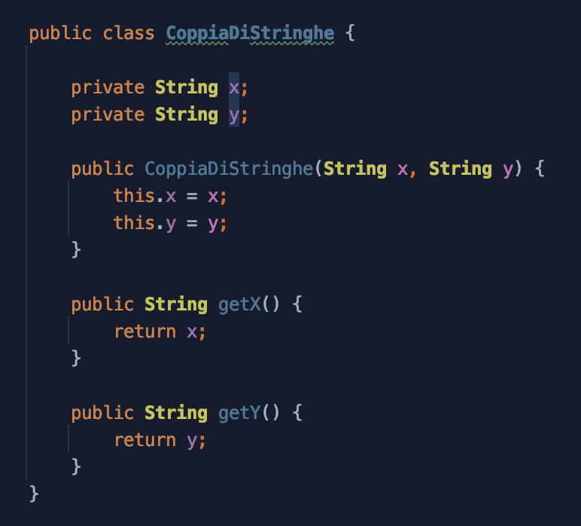


Il Paradigma Object Oriented
Generics
Queste classi condividono la logica e differiscono solo nel tipo
‹#›

Slide 3

Il Paradigma Object Oriented
Generics
In alcuni casi possiamo definire una logica senza curarci del tipo dell’oggetto
‹#›

Slide 4
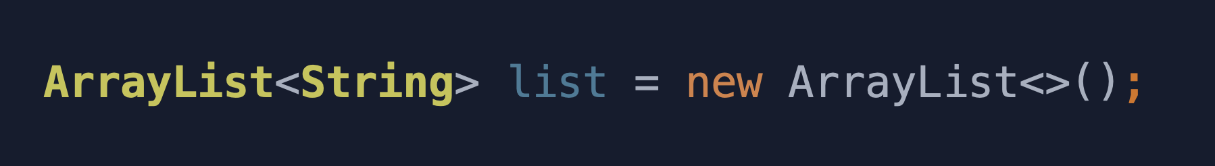
Il Paradigma Object Oriented
Generics
Probabilmente avete riconosciuto la notazione <T>
Il comportamento della classe ArrayList non dipende dal tipo degli oggetti che contiene.
Il tipo del contenuto della lista lo definiamo noi quando la istanziamo (quasi sempre)
‹#›

Slide 5
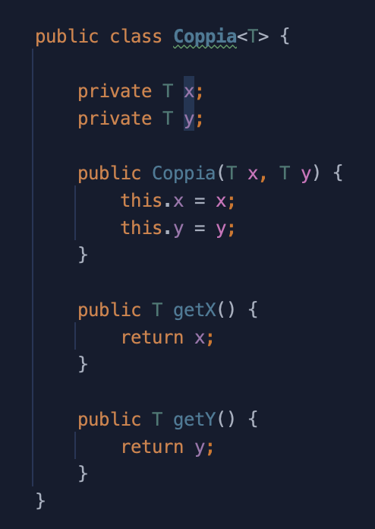
Il Paradigma Object Oriented
Generics
Il generico si specifica subito dopo il nome della classe, mettendo le parentesi angolari <> e una lettera al loro interno.
Questa lettera sarà il placeholder del tipo e può essere trattato come un tipoa tutti gli effetti all’interno della classe
‹#›

Slide 6
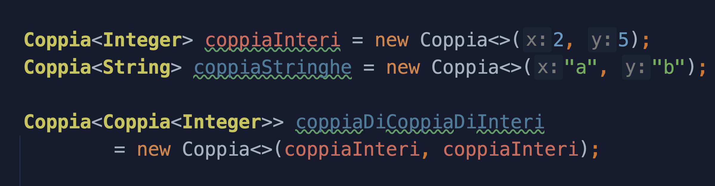
Il Paradigma Object Oriented
Generics
In quanto tipo generico, T può assumere qualsiasi tipo (eccetto i primitivi)
La seconda parte dell’istanziazione (new coppia<>) non ha il tipo nelle parentesi angolari, questo perché java può dedurlo dalla prima parte dell’istanziazione
Inferenza automatica del tipo generico
‹#›

Slide 7
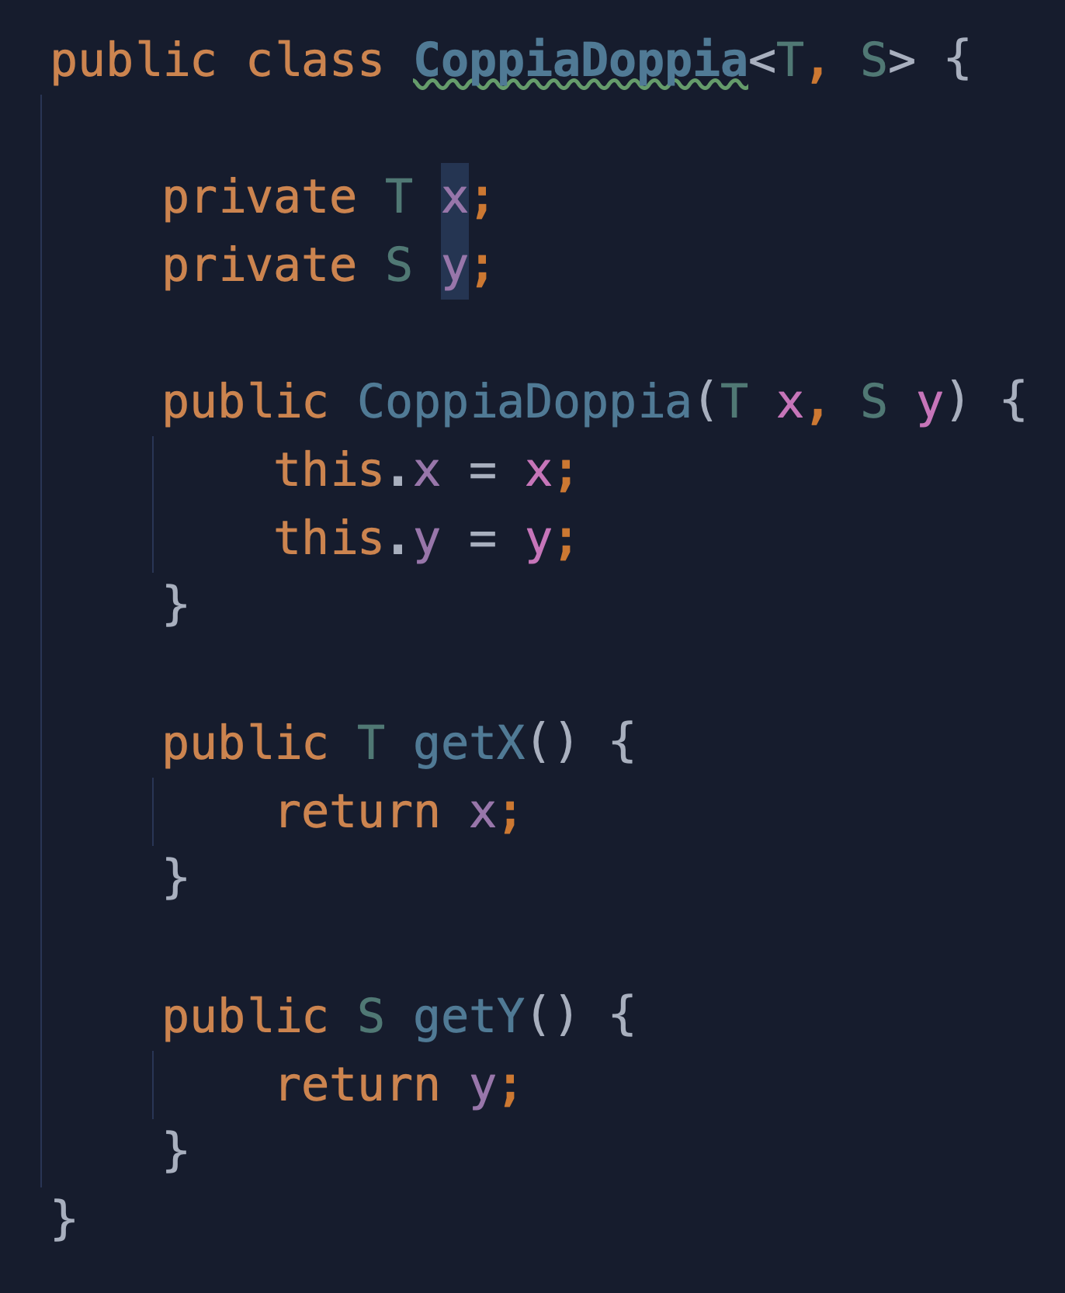
Il Paradigma Object Oriented
Generics
Posso definire più di un tipo generico in una classe
Basta usare lettere diverse e separarle con una virgola
T ed S sono usati per convenzione
‹#›

Slide 8
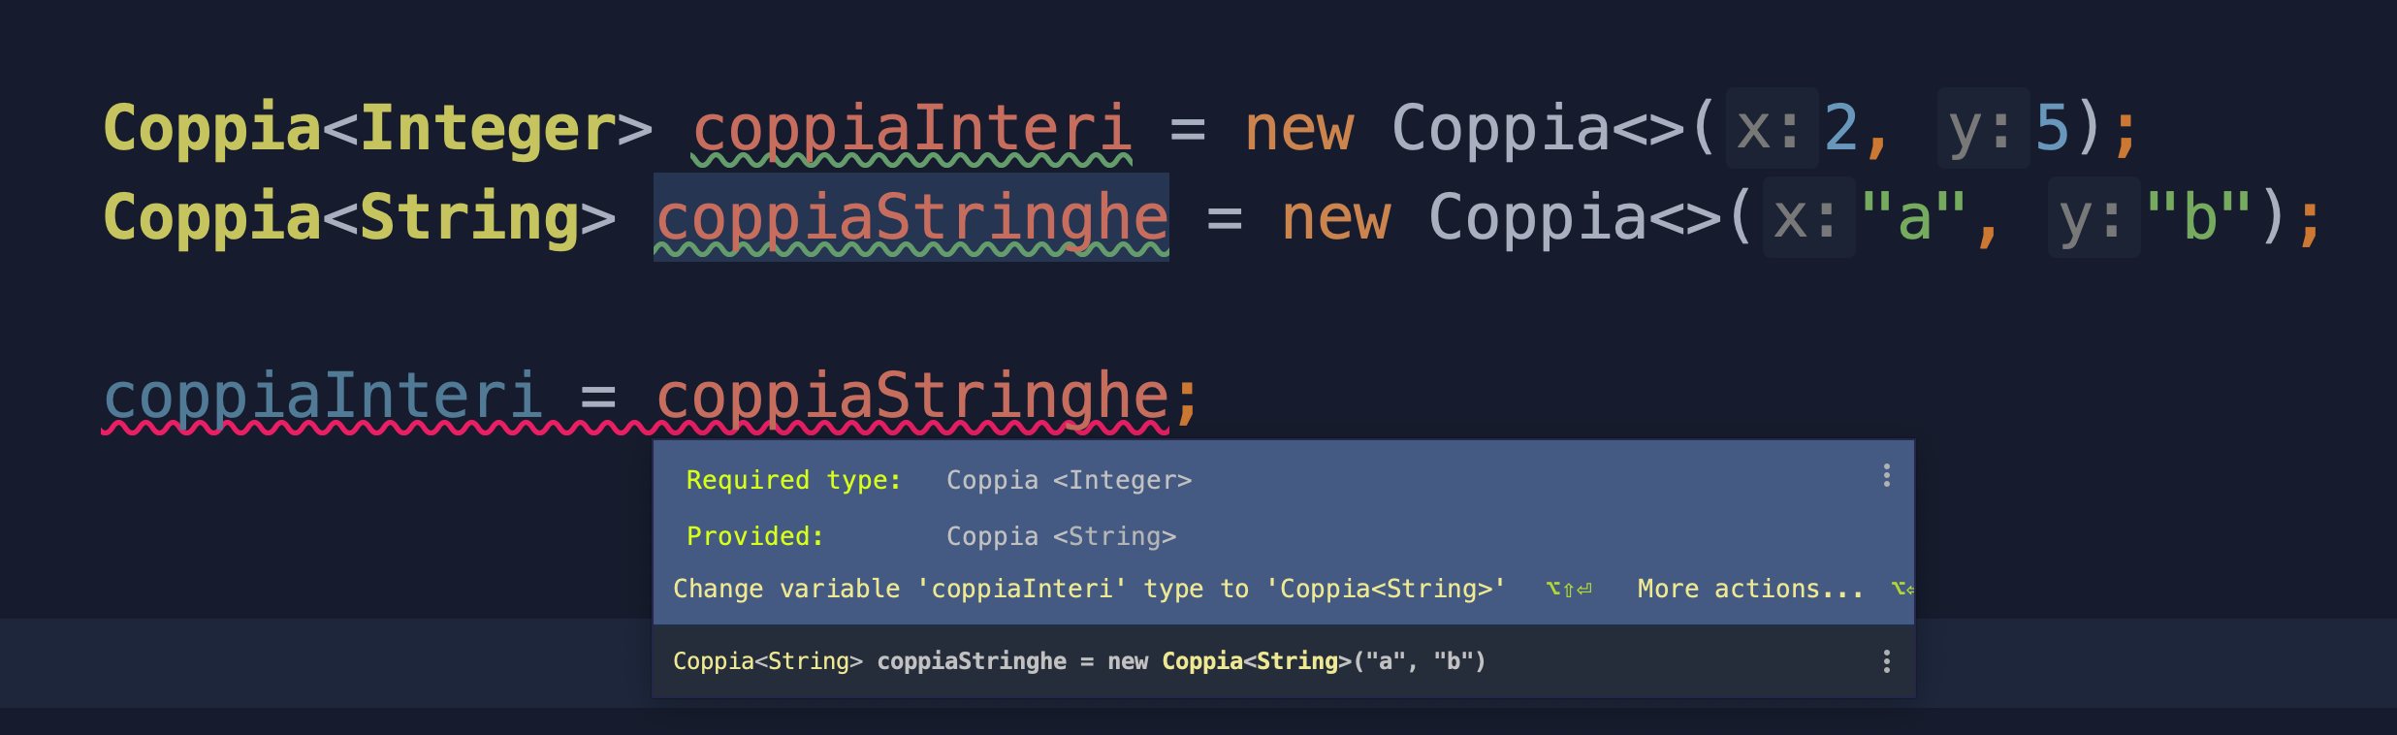
Il Paradigma Object Oriented
Generics
Generico non significa ‘’qualsiasi tipo’’ in qualsiasi caso, una volta definito il tipo di una variabile con un generico, il tipo è specificato per quello specifico generico
‹#›

Slide 9
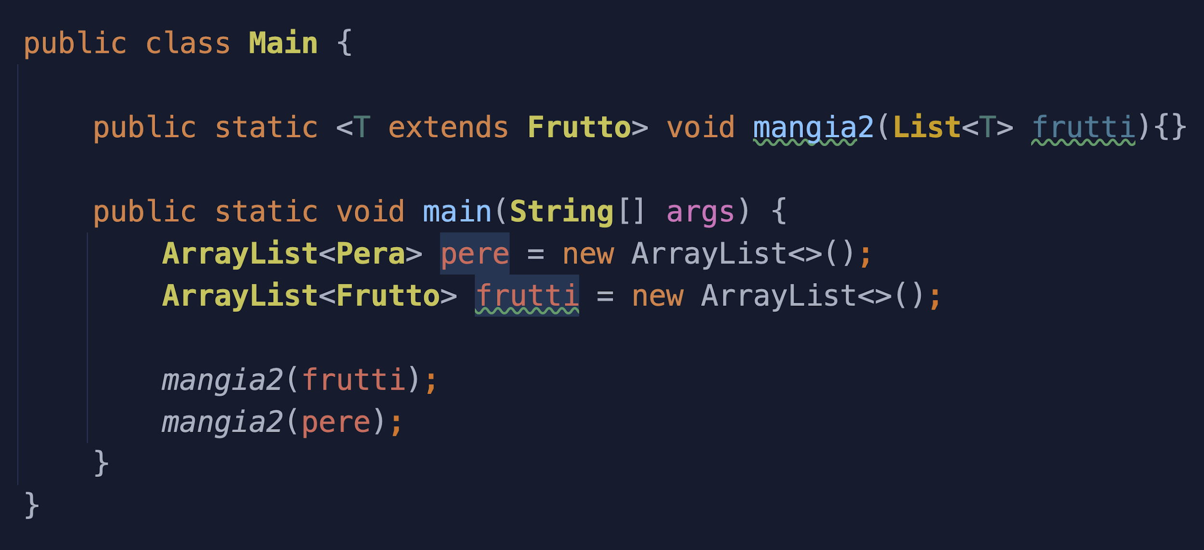
Il Paradigma Object Oriented
Generics
Metodi generici
Abbiamo visto le classi con generics che definiscono il tipo generico (T ad esempio) per tutta la classe
Ma anche i metodi possono definire un generico proprio, dichiarandolo nell’intestazione del metodo
‹#›

Slide 10
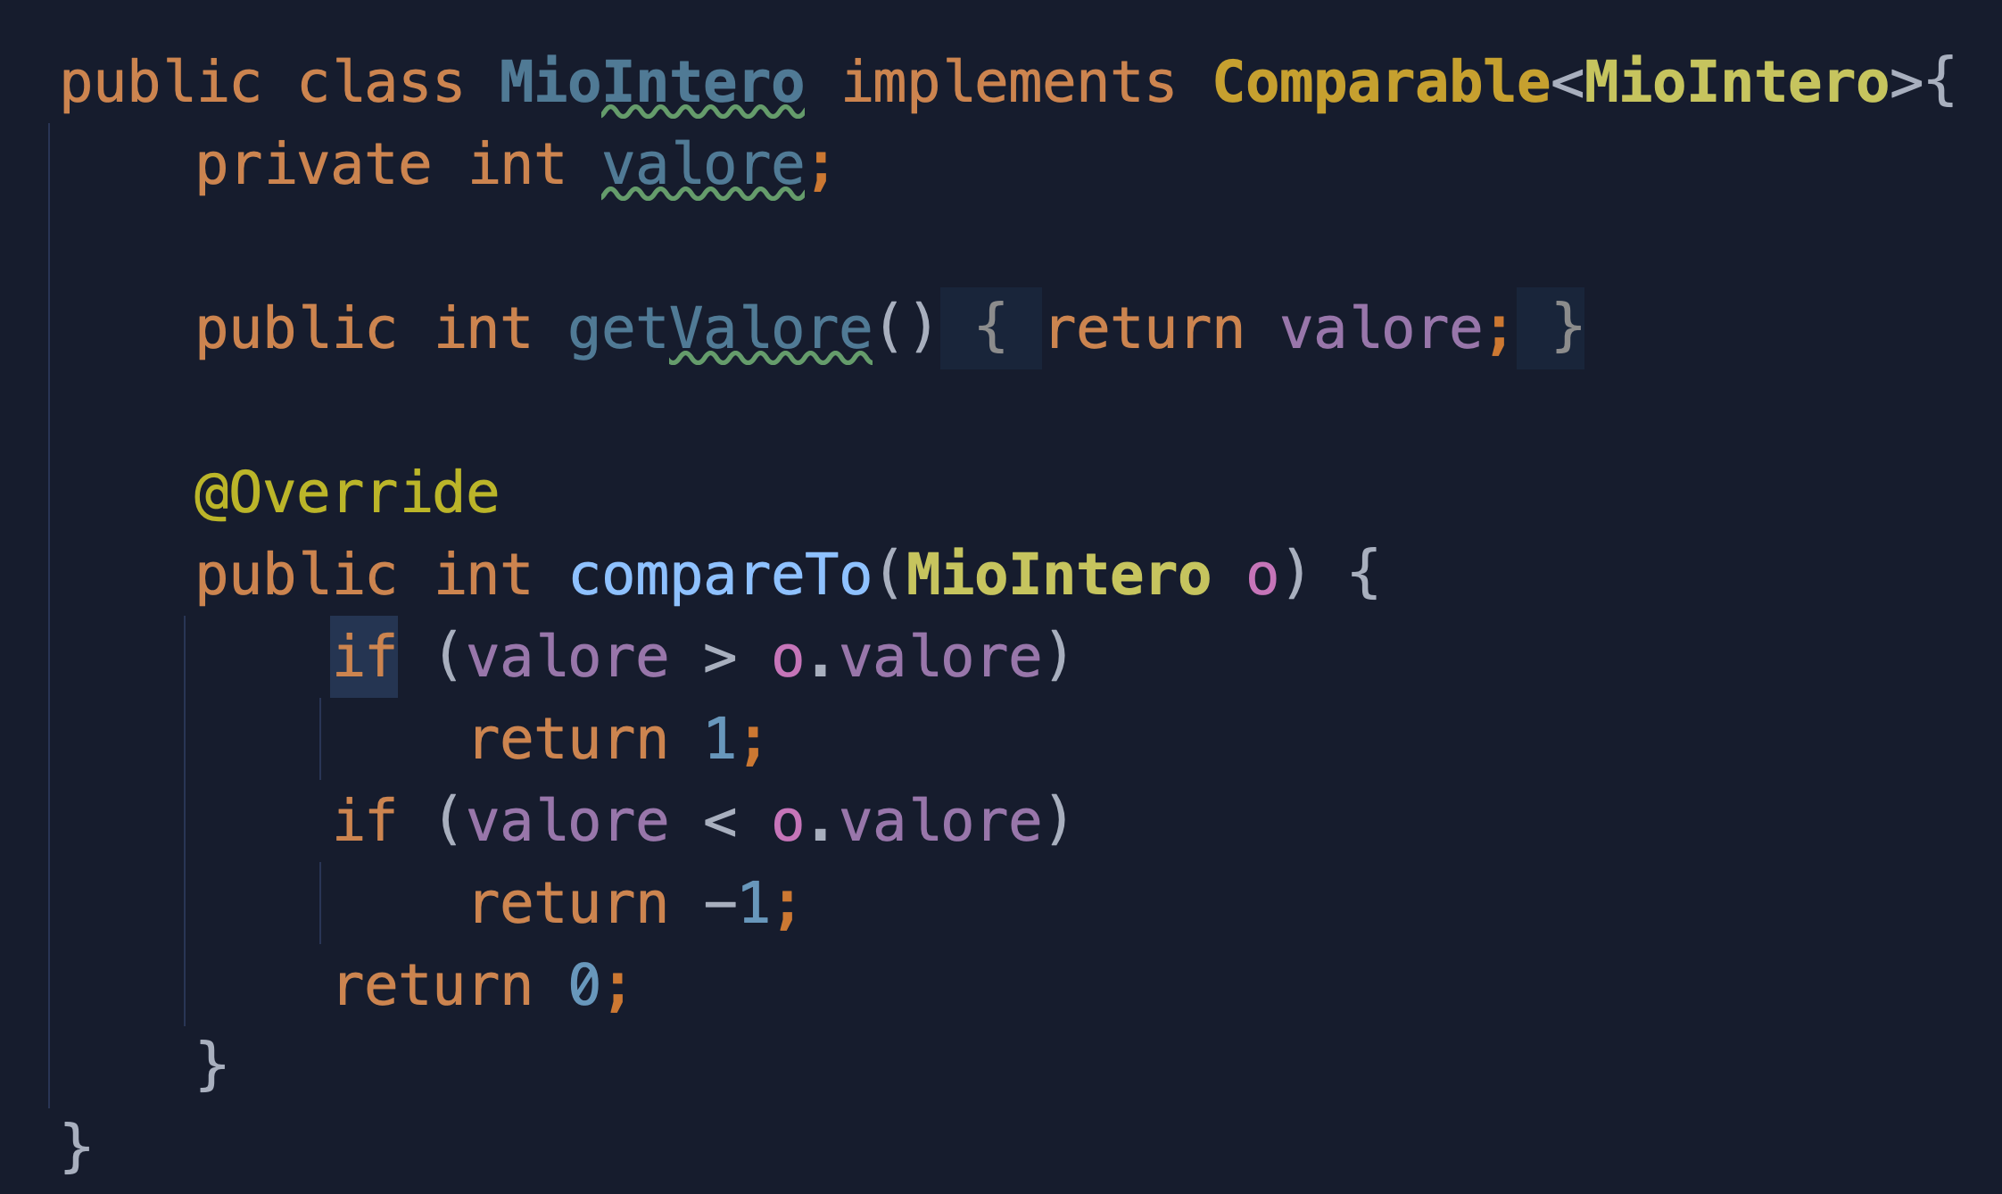
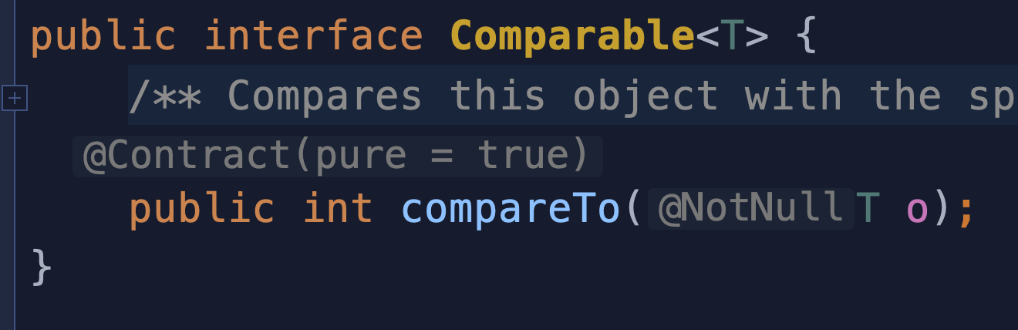
Il Paradigma Object Oriented
Generics
L’interfaccia Comparable usa il tipo generico T per generalizzare il suo comportamento, ovvero comparare un oggetto di tipo T con un altro oggetto di tipo T
‹#›

Slide 11
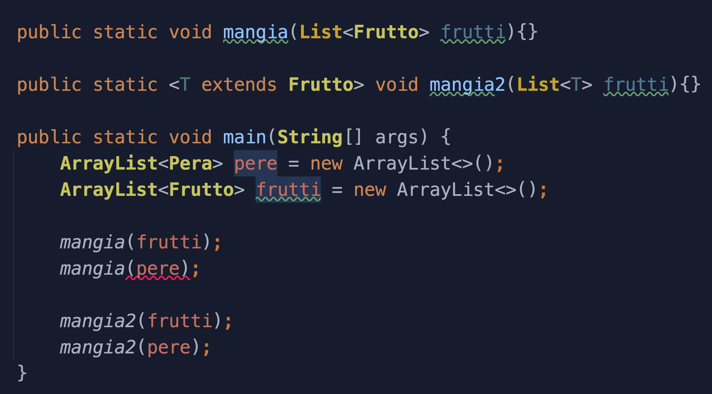
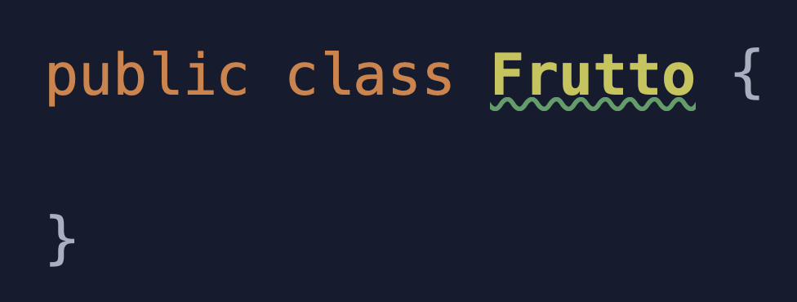
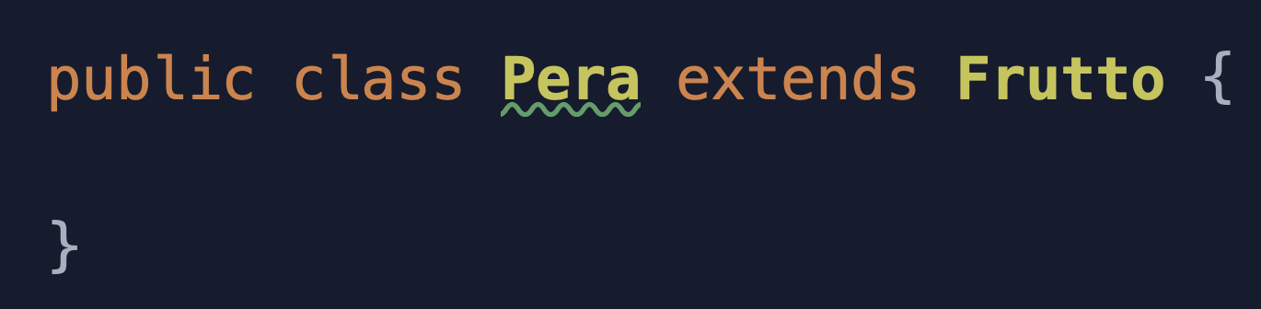
Il Paradigma Object Oriented
Generics
Vincoli di estensione
‹#›

Slide 12
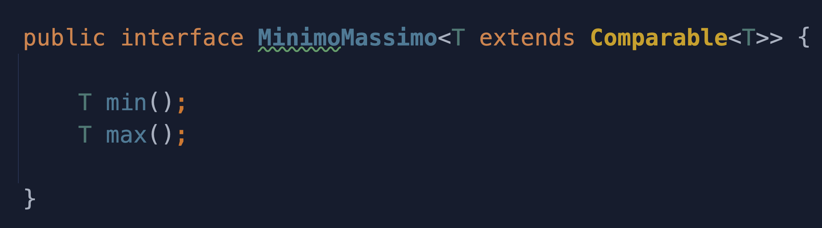
Il Paradigma Object Oriented
Generics
Vincoli di estensione
‹#›

Slide 13
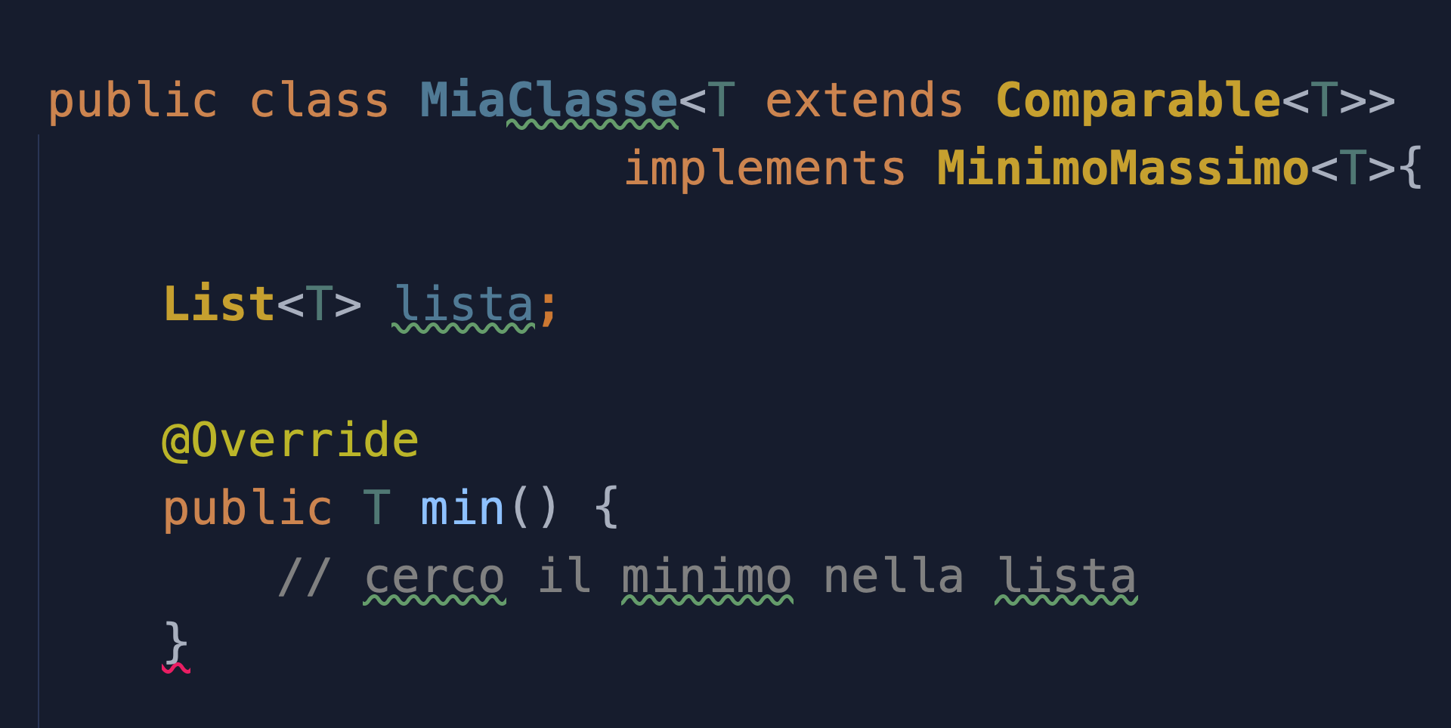
Il Paradigma Object Oriented
Generics
Vincoli di estensione
‹#›

Slide 14
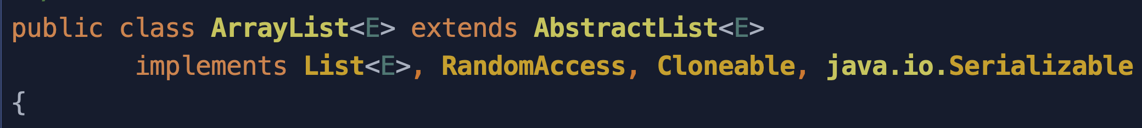
Il Paradigma Object Oriented
Generics
Principalmente i generics si usano nelle collection, ovvero tutte le strutture dati che sono collezioni di elementi, come ad esempio ArrayList
‹#›

Slide 15
Il Paradigma Object Oriented
Generics
Jolly
<?>
‹#›

Slide 16
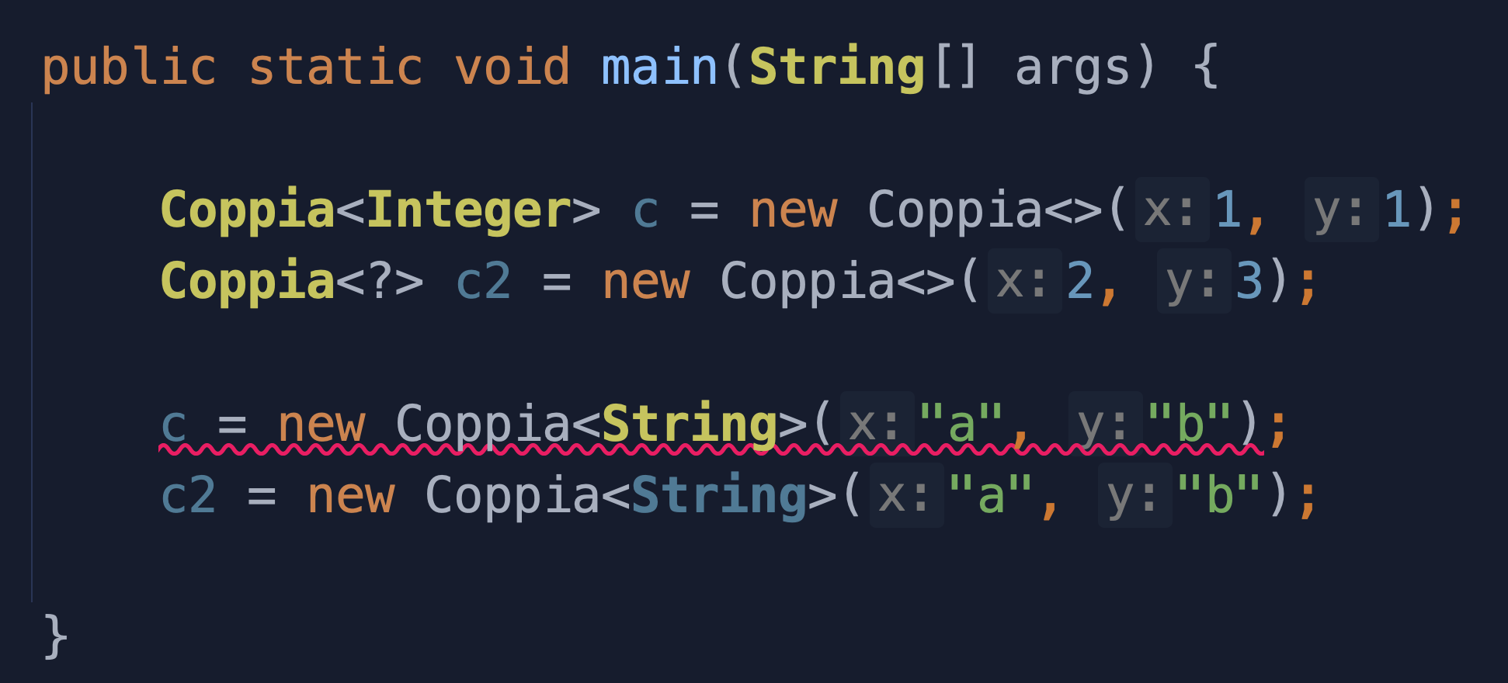
Il Paradigma Object Oriented
Generics
Jolly
‹#›

Slide 17
Il Paradigma Object Oriented
Generics
Come funziona?
Java utilizza la cancellazione del tipo (type erasure)
Sapete che il compilatore di java traduce il codice in bytecode (codice macchina)
Quando traduce una classe con un generico elimina il generico (T, S, etc) e lo rimpiazza con il primo tipo dichiarato, se disponibile, altrimenti con Object Il compilatore fa questa cosa per ogni tipo che utilizziamo con quella classe
‹#›

Slide 18
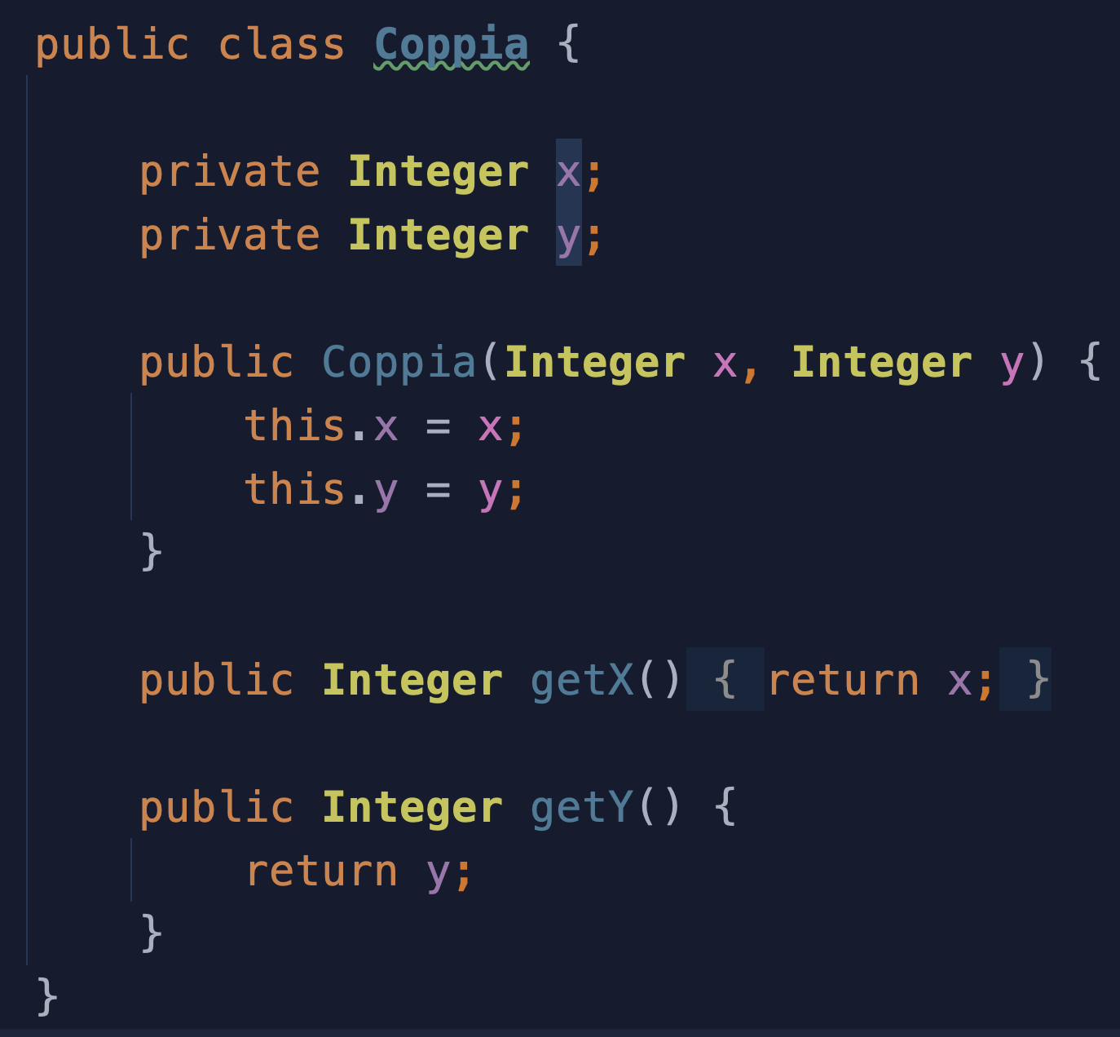
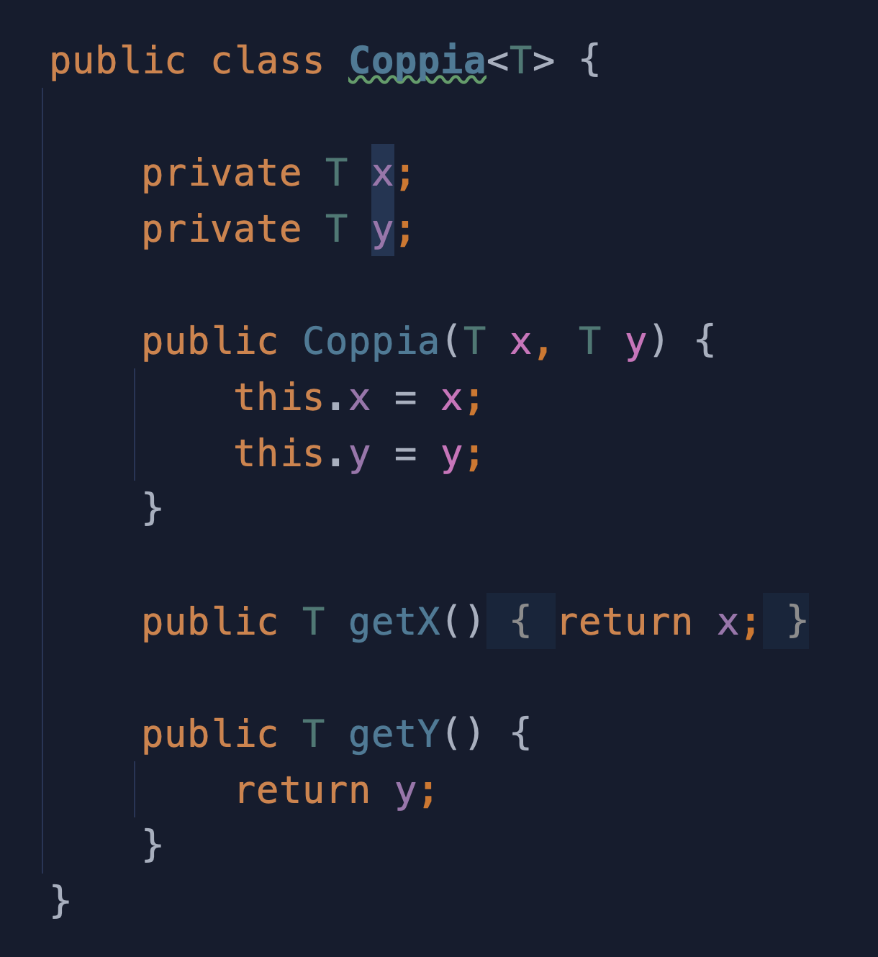
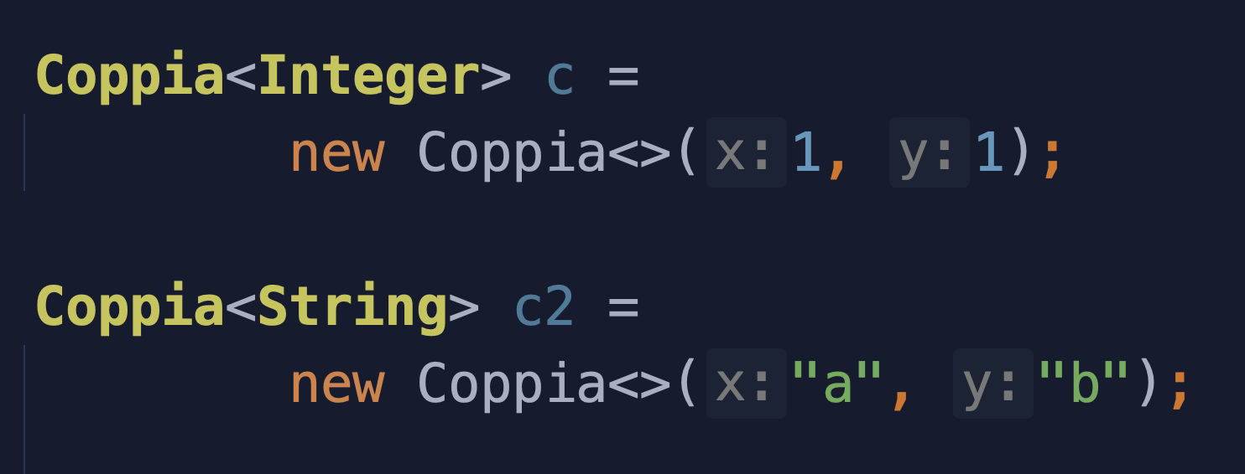
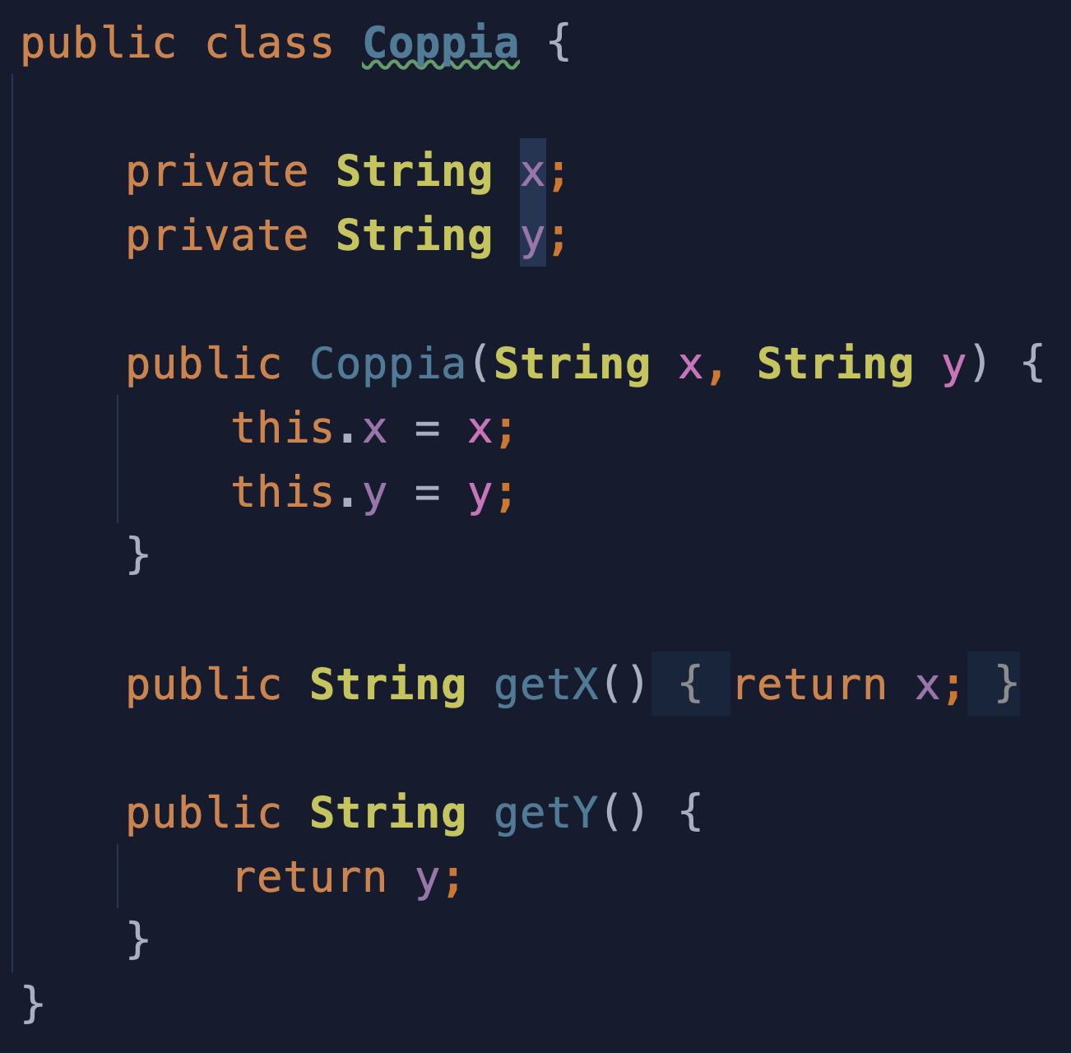
Il Paradigma Object Oriented
Generics
Come funziona?
‹#›

Slide 19
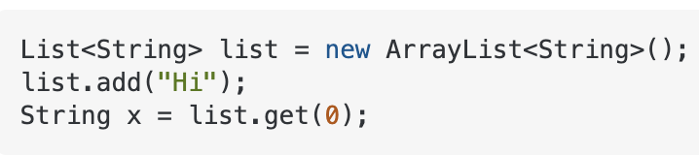
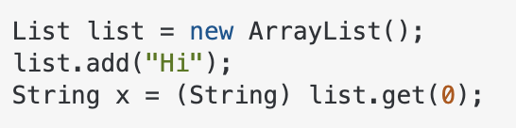
Il Paradigma Object Oriented
Generics
Come funziona?
Esempio: il seguente codice
Viene compilato in
‹#›

Slide 20
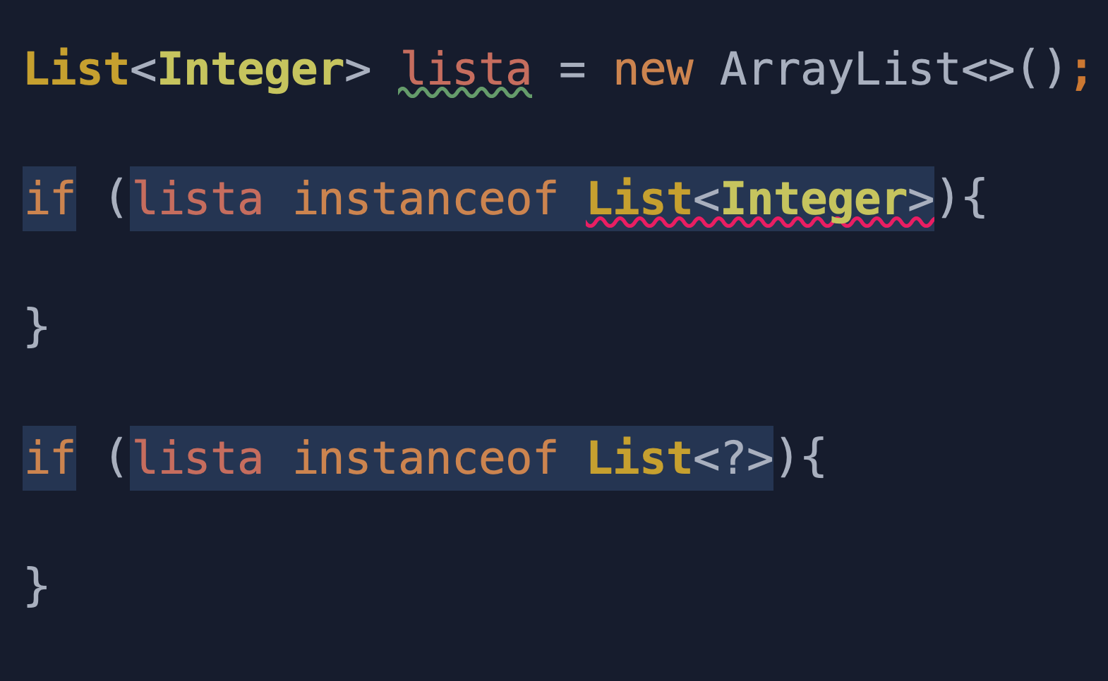
Il Paradigma Object Oriented
Generics
Non posso eseguire ‘’instance of’’ specificando anche il generico
Posso usare il jolly <?> che mi dice che l’oggetto lista è istanza di List
Anche se non ho modo di verificare che sia un’istanza di List<Integer>
‹#›

Slide 21
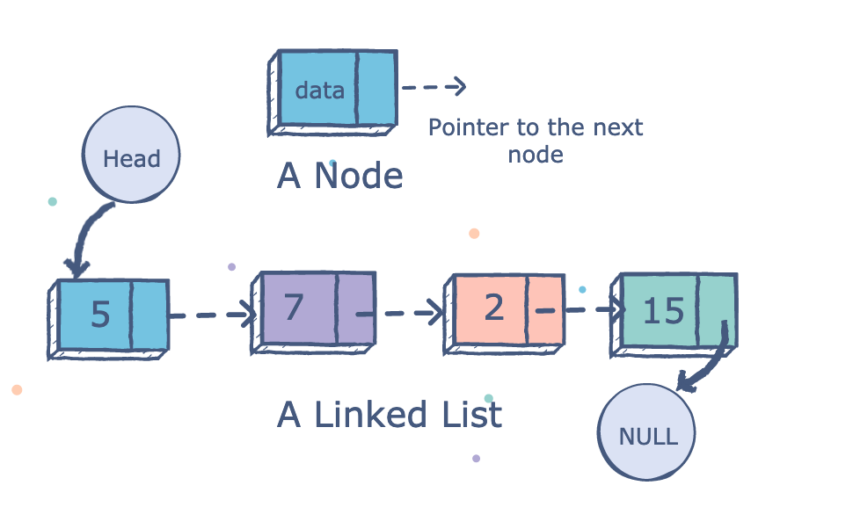
Il Paradigma Object Oriented
Generics
Progettate una classe ListaLinkata generica
Ogni elemento della lista contiene un valore e il riferimento al prossimo elemento
Implementate i metodi removeFirst e addFirst
‹#›

Slide 22
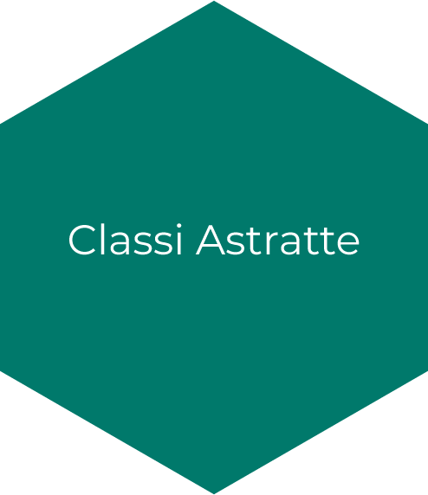
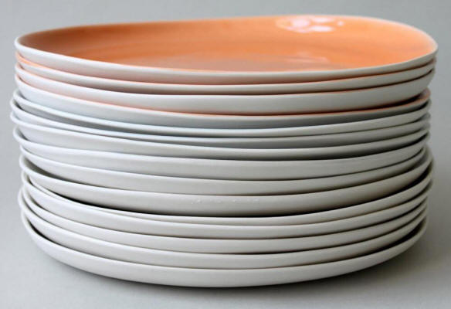
Il Paradigma Object Oriented
Generics
Progettate una classe Pila generica
Come una pila di piatti, è possibile inserire un elemento solo in cima alla pila, ed è possibile solo rimuovere il primo elemento
Implementare i metodi
push – che inserisce un elemento in cima alla pila
pop – che rimuove e restituisce il primo elemento della pila
peek – che restituisce il primo elemento della pila senza rimuoverlo
‹#›

Slide 23
Domande?

